Slide 1
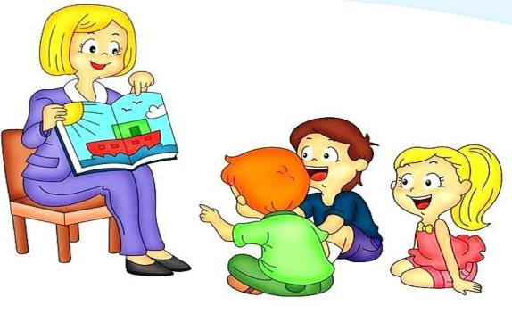
Методика формирования грамматически правильной речи в разных видах детской деятельности
Выполнила воспитатель ГБОУ «Школа № 842»
Богачёва Васса Ваисовна

Slide 2
Грамматический строй речи, значение его усвоения для речевого развития детей
Грамматика – это наука о строе языка, о его законах.
Как строй языка грамматика представляет собой «систему систем», объединяющую:
словообразование,
морфологию,
синтаксис

Slide 3
Каждое грамматическое явление всегда имеет две стороны:
Внутреннюю - грамматическое значение (то, что выражено)
Внешнюю - грамматический способ выражения (то, чем выражено)
Освоение ребенком грамматического строя языка имеет большое значение, так как только морфологически и синтаксически оформленная речь может быть понятна собеседнику и может служить для него средством общения со взрослыми и сверстниками.

Slide 4
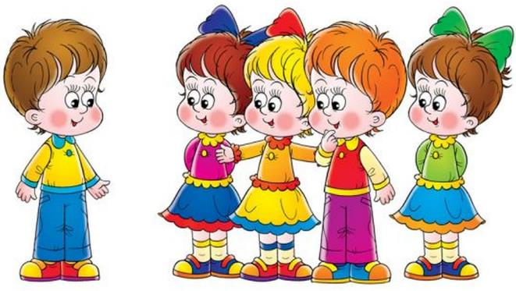
*
Усвоение грамматических норм языка способствует выполнению наряду с функцией общения функцию сообщения, когда ребенок овладевает монологической формой связной речи.

Slide 5
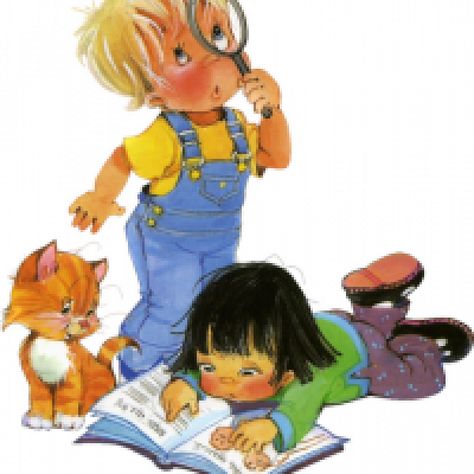
.
Овладение грамматически правильной речью оказывает влияние на мышление ребёнка. Он начинает мыслить более логично, последовательно, обобщать, правильно излагать свои мысли.

Slide 6
Предметная деятельность
Формирование грамматического строя проходит успешно при условии правильной организации предметной деятельности, повседневного общения детей со сверстниками и взрослыми, специальных речевых занятий и упражнений, направленных на усвоение и закрепление трудных грамматических форм.

Slide 7
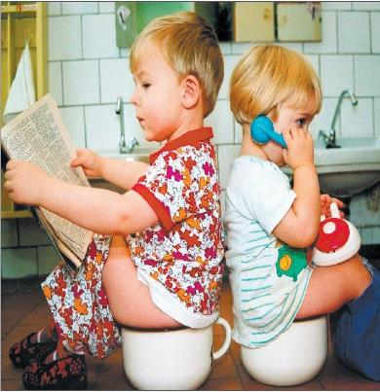
Особенности развития связной речи в дошкольном детстве
Ребенок усваивает грамматическую систему родного языка уже к трем годам во всех ее наиболее типичных проявлениях.
(По данным А. Н. Гвоздева)

Slide 8
основные периоды формирования грамматического строя
Первый период – период предложений, состоящих из аморфных слов-корней, которые употребляются в одном неизменном виде во всех случаях, когда они используются (от 1 г. 3 мес. до 1 г. 10 мес.).
Второй период – период усвоения грамматической структуры предложения, связанный с формированием грамматических категорий и их внешнего выражения (от 1 г. 10 мес. до 3 лет).
Третий период – период усвоения морфологической системы русского языка, характеризующийся усвоением типов склонений и спряжений (от 3 до 7 лет). В этот период все в большей мере усваиваются все единичные, стоящие особняком формы. Раньше усваивается система окончаний, позже – система чередований в основах.

Slide 9
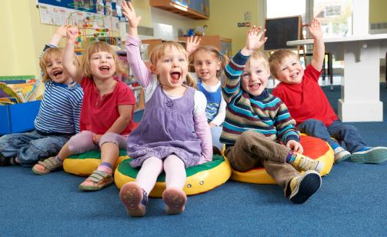
Трудности и постепенность усвоения грамматического строя
Причины:
особенностями возраста;
закономерности усвоения морфологической и синтаксической сторон речи;
сложность грамматической системы, особенно морфологии

Slide 10
Примеры морфологических ошибок в речи детей
Неправильные окончания имен существительных,
родительный падеж, множественное число: с окончанием –ей - карандашов, дверёв, ежов,этажов; с нулевым окончанием: ночов, куклов, девочков, книгов, дверков, пуговицев;
родительный падеж, единственное число: у кукле, у маме, у сестре, без ложке;
винительный падеж одушевленных и неодушевленных имен существительных:
2. предложный падеж неодушевленных имен существительных мужского рода: в лесе, в носе, в саде;
3. Склонение несклоняемых имен существительных: на палъте, кофий, кофию, на пианине, в кине.
4. Образование множественного числа существительных, обозначающих детенышей животных: ягнёнки, котёнки, жеребёнка, свинёнка.
5. Изменение рода существительных: большой яблок, купи мороженую, папа ушла, теплая молоко, платье зеленая, одеяла разорвалась.

Slide 11
Примеры морфологических ошибок в речи детей.
5. Образование глагольных форм.
2. повелительное наклонение: искай (ищи),exaй (езжай), спей (спой),склады (сложи); скакай (скани),
3. изменение основы глагола: искать – искаю (ищу), плескать – плескаю (плещу), плакать – плакаю (плачу), рисовать – рисоваю (рисую); мочь – можу (могу),
4. спряжение глаголов: хотеть – хотишь (хочешь), давать – дадишъ (дашь), есть – едишь (ешь), спать – сплют (спят).
6. Неправильная форма причастий: сломатая, оборватая, сошитая;
7. Образование сравнительной степени прилагательного: ярчее, чистее, хужее, красивше, плохее,
8. Окончания местоимений в косвенных падежах: у мене болят уши, у тебе новая платья, в этим кармане;
9. Склонение числительных: двое домов, с двумями, идите по двоим

Slide 12
Периоды формирования грамматического строя речи
В период от 1 г. 8 мес. до 1 г. 10 мес. появляются двухсловные предложения (неполные простые), представляющие сознательную конструкцию, где каждое слово обозначает предмет или действие.
К двум годам наблюдаются трех и четырехсловные предложения – начало овладения простым распространенным предложением. Около 1 г. 9 мес. появляются предложения с однородными членами.
Наивысшей точки употребления простых распространенных предложений ребенок достигает в пять с половиной лет.

Slide 13
4 – 5 лет
Дети четвертого года жизни в обычном общении редко пользуются сложными предложениями.
Структура употребляемых ими предложений проста, общее количество невелико и мало увеличивается с возрастом: на четвертом году – 8%, на пятом – 11%, на шестом – 17% (данные В. И. Ядэшко).
В достаточной степени легко дети пользуются сложносочиненными предложениями: Мы с бабушкой дома остались, а они поехали по своим делам (4 г. 5 мес.).
Более распространенными, с однородными членами, становятся предложения, входящие в состав сложного: Он уснул у реки, а коза пришла, разрезала волку брюхо, потом положила кирпичи и зашила (4 г. 9 мес.).

Slide 14
5 – 7 лет
В старшем возрасте дети умеют противопоставлять однородные члены предложения, пользуются противительными союзами: Она бросила иголку, а не воткнула.
Синтаксические ошибки наблюдаются в нарушении порядка слов в предложении: на первое место ставится наиболее важное для ребенка слово: «Куклу мама принесла?» вопросительное предложение начинается с того, что для ребенка важнее: «Заплакала Маша почему?»; дети часто начинают свой ответ с вопросительного слова, поэтому на вопрос «почему?» отвечают: «Почему что».

Slide 15
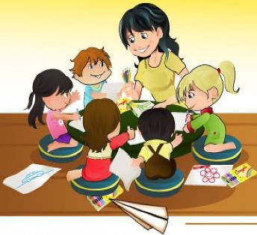
.
К концу дошкольного возраста детское словообразование сближается с нормативным, в связи с чем снижается интенсивность словотворчества.
Для методики обучения важен вывод о необходимости особого внимания к формированию в среднем и старшем дошкольном возрасте
средств и способов словообразования.

Slide 16
Объем грамматических навыков обобщения можно представить следующим образом.
В морфологии.
Морфологический строй речи дошкольников включает почти все грамматические формы. Самое большое место занимают существительные и глаголы.
В словообразовании.
Детей подводят к образованию одного слова на базе другого однокоренного слова, которым оно мотивировано, т.е. из которого оно выводится по смыслу и по форме. Образование слов осуществляется с помощью аффиксов (окончания, приставки, суффиксы).
В синтаксисе.
Детей обучают способам соединения слов в словосочетания и предложения разных типов – простые и сложные. В зависимости от цели сообщения предложения делятся на повествовательные, вопросительные и побудительные

Slide 17
Задачи и содержание работы по формированию грамматической стороны речи у детей
Три направления:
Помочь детям практически освоить морфологическую систему родного языка (изменение по родам, числам, лицам, временам).
Помочь детям в овладении синтаксической стороной: учить правильному согласованию слов в предложении, построению разных типов предложений и сочетанию их в связном тексте.
Сообщить знания о некоторых нормах образования форм слов – словообразования.

Slide 18
Задачи по формированию грамматического строя речи

Slide 19
Пути формирования грамматической стороны речи у детей
СОЗДАНИЕ БЛАГОПРИЯТНОЙ ЯЗЫКОВОЙ СРЕДЫ, ДАЮЩЕЙ ОБРАЗЦЫ ГРАМОТНОЙ РЕЧИ;
ПОВЫШЕНИЕ РЕЧЕВОЙ КУЛЬТУРЫ ВЗРОСЛЫХ;
СПЕЦИАЛЬНОЕ ОБУЧЕНИЕ ДЕТЕЙ ТРУДНЫМ ГРАММАТИЧЕСКИМ ФОРМАМ, НАПРАВЛЕННОЕ НА ПРЕДУПРЕЖДЕНИЕ ОШИБОК;
ФОРМИРОВАНИЕ ГРАММАТИЧЕСКИХ НАВЫКОВ В ПРАКТИКЕ РЕЧЕВОГО ОБЩЕНИЯ;
ИСПРАВЛЕНИЕ ГРАММАТИЧЕСКИХ ОШИБОК.

Slide 20
Грамматические ошибки дошкольников определяются различными факторами:
1. общими психофизиологическими закономерностями развития ребенка (развитием внимания, памяти, мышления, состоянием нервных процессов);
2. трудностями овладения грамматическим строем языка (морфологией, синтаксисом, словообразованием) и уровнем его усвоения;
3. запасом знаний об окружающем мире и объемом словаря, а также состоянием речевого аппарата и уровнем развития фонематического восприятия речи;
4. неблагоприятным влиянием окружающей речевой среды (прежде всего неправильной речью родителей и воспитателей);
5. педагогической запущенностью, недостаточным вниманием к детской речи.

Slide 21
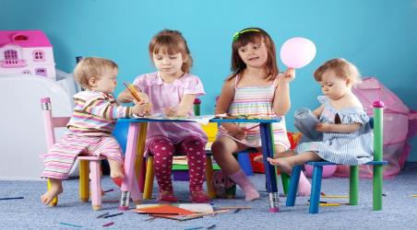
Грамматический строй в определенной последовательности:
Системой словоизменения овладевают в младшем и среднем возрасте.
Системой словообразования – начиная со средней группы.
В средней и старшей группах процесс формирования словообразовательных умений характеризуется интенсивностью, творчеством.
В подготовительной к школе группе начинает складываться знание норм словообразования.

Slide 22
Методы и приемы формирования грамматически правильной речи.
К методам относятся дидактические игры, игры-драматизации, словесные упражнения, рассматривание картин, пересказ коротких рассказов и сказок. Эти методы могут выступать и в качестве приемов при использовании других методов.
Дидактические игры и игры-драматизации проводятся, главным образом, с детьми младшего и среднего возраста. Упражнения – преимущественно с детьми старшего дошкольного возраста.
Дидактические игры – эффективное средство закрепления грамматических навыков, так как благодаря динамичности, эмоциональности проведения и заинтересованности детей они дают возможность много раз упражнять ребенка в повторении нужных словоформ. Дидактические игры могут проводиться как с игрушками, предметами и картинками, так и без наглядного материала – в форме словесных игр, построенных на словах и действиях играющих.
В каждой дидактической игре четко определяется программное содержание.

Slide 23
Рассматривание картин, в основном сюжетных, используется для формирования умения строить простые и сложные предложения.
Пересказ коротких рассказов и сказок – ценное средство для обучения детей построению предложений, так как само художественное произведение является образцом правильной в грамматическом отношении речи.

Slide 24
Приемы обучения
Ведущими приемами обучения грамматическим навыкам можно назвать образец, объяснение, указание, сравнение, повторение. Они предупреждают ошибки детей, помогают сосредоточить внимание ребенка на правильной форме слова или конструкции предложения.
Используются и такие приемы, как создание проблемных ситуаций; подсказ нужной формы; исправление ошибки; вопросы подсказывающего и оценочного характера; привлечение детей к исправлению ошибок; напоминание о том, как сказать правильно, и др.
В морфологии, синтаксисе и словообразовании используются типичные только для этого раздела приемы работы с детьми. В словообразовании, например, используется прием раскрытия словообразовательного значения слова: «Сахарница так называется потому, что это специальная посуда для сахара». В синтаксисе применяются подбор однородных определений, дополнение предложений и другие приемы

Slide 25
Детские ошибки
При исправлении детских ошибок не следует быть слишком навязчивыми, необходимо учитывать обстановку, быть внимательными и чуткими собеседниками.
примеры: ребенок чем-то огорчен, он жалуется воспитателю, хочет от него помощи, совета, но допускает речевую ошибку; ребенок играет, он возбужден, что-то говорит и делает ошибки; ребенок впервые решился прочитать стихотворение наизусть. Он вышел на середину комнаты, начал декламировать, но стал допускать грамматические ошибки.

Slide 26
.
ВОСПИТАТЕЛЬ ФИКСИРУЕТ СВОЕ ВНИМАНИЕ НА ОШИБКАХ, ЧТОБЫ ПОЗДНЕЕ ИСПРАВИТЬ ИХ В ПОДХОДЯЩЕЙ ОБСТАНОВКЕ.

Slide 27
Методика формирования морфологической стороны речи
Младший дошкольный возраст
К трем годам дети овладевают наиболее типичными окончаниями таких грамматических категорий, как падеж, род, число, время, но не усваивают всего разнообразия этих категорий. Особенно это относится к существительным. На четвертом году ребенок ориентируется на первоначальную форму слова, что связано с усвоением категории рода.
Дидактические игры с игрушками, игры-драматизации в наибольшей степени отвечают возрастным особенностям детей младшего и среднего возраста. Они предоставляют возможность изменять положение игрушек, разыгрывать сценки, употреблять прямую и косвенную речь, соответствующим образом изменять слово. Динамика игрового действия способствует усвоению грамматических навыков.

Slide 28
Средний дошкольный возраст
На пятом году жизни у детей появляется большое количество морфологических ошибок, обусловленное расширением сферы общения, усложнившейся структурой речи, вследствие чего неусвоенные еще нормы правильного изменения слов становятся более заметными. Наряду с этим в речи детей наблюдается значительно больше правильных грамматических форм.
Формированию грамматических навыков помогают возникающая в этом возрасте потребность говорить правильно, прошлый опыт, развитие у ребенка умений мобилизовывать свою память, более осознанно изменять слова, искать правильные формы. Большую роль играет для ребенка оценка взрослыми его речевой деятельности.
На ступени среднего дошкольного возраста наряду с закреплением уже сформированных грамматических навыков следует учить детей правильно изменять трудные для них слова. На данном этапе формирование грамматического строя речи в большей степени, чем ранее, связано с развитием монологической речи, с обучением детей рассказыванию
Программное содержание и методика организации занятий также усложняются. В дидактических играх и играх-драматизациях дается не одна, а несколько ситуаций

Slide 29
Старший дошкольный возраст.
В старшем дошкольном возрасте завершается усвоение системы родного языка. К шести годам дети усвоили основные закономерности изменения и соединения слов в предложения, согласование в роде, числе и падеже. Но единичные, нетипичные формы вызывают затруднения.
На данном возрастном этапе ставятся задачи учить детей правильно изменять все слова, имеющиеся в их активном словаре, воспитывать у ребенка критическое отношение к грамматическим ошибкам в его собственной и чужой речи, потребность говорить правильно.
Совершенствование грамматического строя происходит преимущественно в связи с развитием связной речи.
В методике от постепенного преобладания наглядного материала, от связи грамматических форм с наглядными жизненными ситуациями осуществляется переход к словесным приемам. Снижается роль игр с игрушками, больше используются картинки, словесные дидактические игры и специальные словесные грамматические упражнения (иногда это лексико-грамматические упражнения).
По-прежнему используется образец грамматической формы. Образцом может быть и речь самих детей. Необходимо также создавать условия для речевого творчества – самостоятельного образования трудных форм слова.

Slide 30
Методика формирования синтаксической стороны речи
В работе над синтаксисом на первый план выступает задача формирования навыков построения разных типов предложений и умения соединять их в связное высказывание.
Речь трехлетних детей ситуативна, поэтому ребенка учат строить фразы из двух-трех слов (простые предложения). Уже на четвертом году жизни развивается умение строить предложения разных типов – простые и сложные. С этой целью используют картинки, коммуникативные ситуации, дидактические игры, игры-драматизации. Материалом могут служить игрушки, предметы одежды, посуда, обувь, пища.
Составление предложения по картинке облегчается тем, что действие не изменяется, оно зафиксировано. В играх-драматизациях слово сочетается с движением, демонстрируемое действие помогает ребенку строить предложение. Предложения, составленные по демонстрируемым действиям, проговариваются детьми. Учить детей построению фраз можно в любой игровой ситуации.

Slide 31
Формирование синтаксической стороны речи у детей пятого года жизни (средняя группа) связано со становлением связной речи, и в первую очередь с монологической ее формой.
В речи ребенка пятого года жизни увеличивается количество простых распространенных и сложных предложений. Вместе с тем замечено, что дети не всегда правильно строят предложения, нарушают порядок слов, употребляют по два подлежащих («папа и мама, они...»), переставляют слова, опускают или заменяют союзы, мало используют определений и обстоятельств.
В содержание обучения входит закрепление умений правильно строить предложения, согласовывать слова в предложении, использовать в речи простейшие виды сложносочиненных и сложноподчиненных предложений.
Продолжается работа над грамматическим оформлением предложения и его распространением.

Slide 32
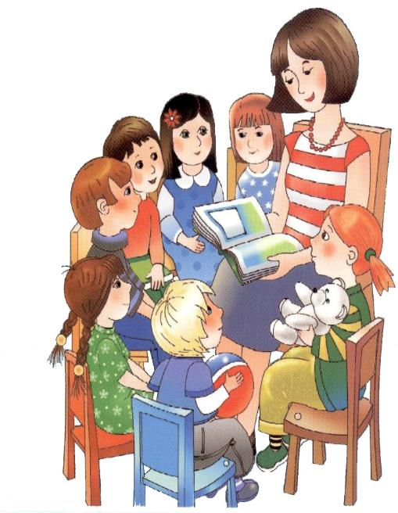
Появление в речи детей сложноподчиненных предложений свидетельствует о познании и осмыслении ребенком связей и отношений, существующих в реальной жизни. В 5 – 6 лет, как отмечают многие исследователи, наблюдается осознание причинных зависимостей. В речи связь между причиной и следствием выражается придаточными предложениями.

Slide 33
Методика формирования способов словообразования
Для самостоятельного словообразования важно, чтобы дети хорошо понимали услышанное, поэтому необходимо развивать речевой слух, обогащать детей знаниями и представлениями об окружающем мире.
В процессе словообразования простое повторение и запоминание слов малопродуктивно, ребенок должен узнать его механизм и научиться им пользоваться.
Детей учат подбирать однокоренные слова
Одна из задач – научить детей разным способам образования степеней сравнения прилагательных.
Превосходная степень образуется путем прибавления к основе прилагательного суффиксов

Slide 35
Литература
1. Алексеева М.М., Яшина Б.И. Методика развития речи и обучения родному языку дошкольников: Учеб. пособие для студ. высш. и сред, пед. учеб. заведений. - 3-е изд., стереотип. - М.: Издательский центр «Академия», 2000. - 400 с.
2. Арушанова А.Г. Речь и речевое общение детей 3-7 лет. Книга для воспитателей детского сада, М., Мозаика-Синтез, 1999 г.
3. Ушакова О.С. Программа развития речи детей дошкольного возраста в детском саду. – М., 1994
4. voltholdings38.weeb

